Slide 1
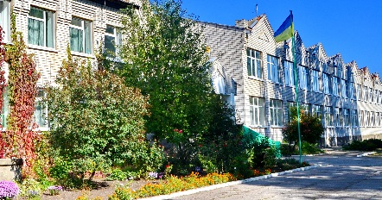
Комунальний заклад освіти «Навчально-виховний комплекс «Межівська загальноосвітня школа І-ІІ ступенів – аграрний ліцей-інтернат» Межівської селищної ради»
ІНКЛЮЗИВНЕ НАВЧАННЯ В УМОВАХ НОВОЇ УКРАЇНСЬКОЇ ШКОЛИ - ВИКЛИКИ СЬОГОДЕННЯ

Slide 2
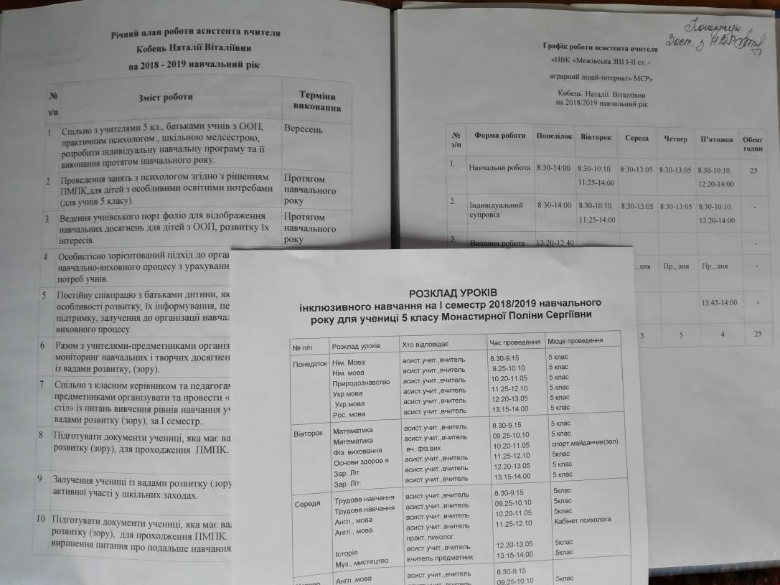
Документація із супроводу інклюзивного навчання
Портфоліо дітей з ООП.
Модифікований навчальний план та програма.
Річний план асистента вчителя.
Щоденник спостереження асистента вчителя.

Slide 3
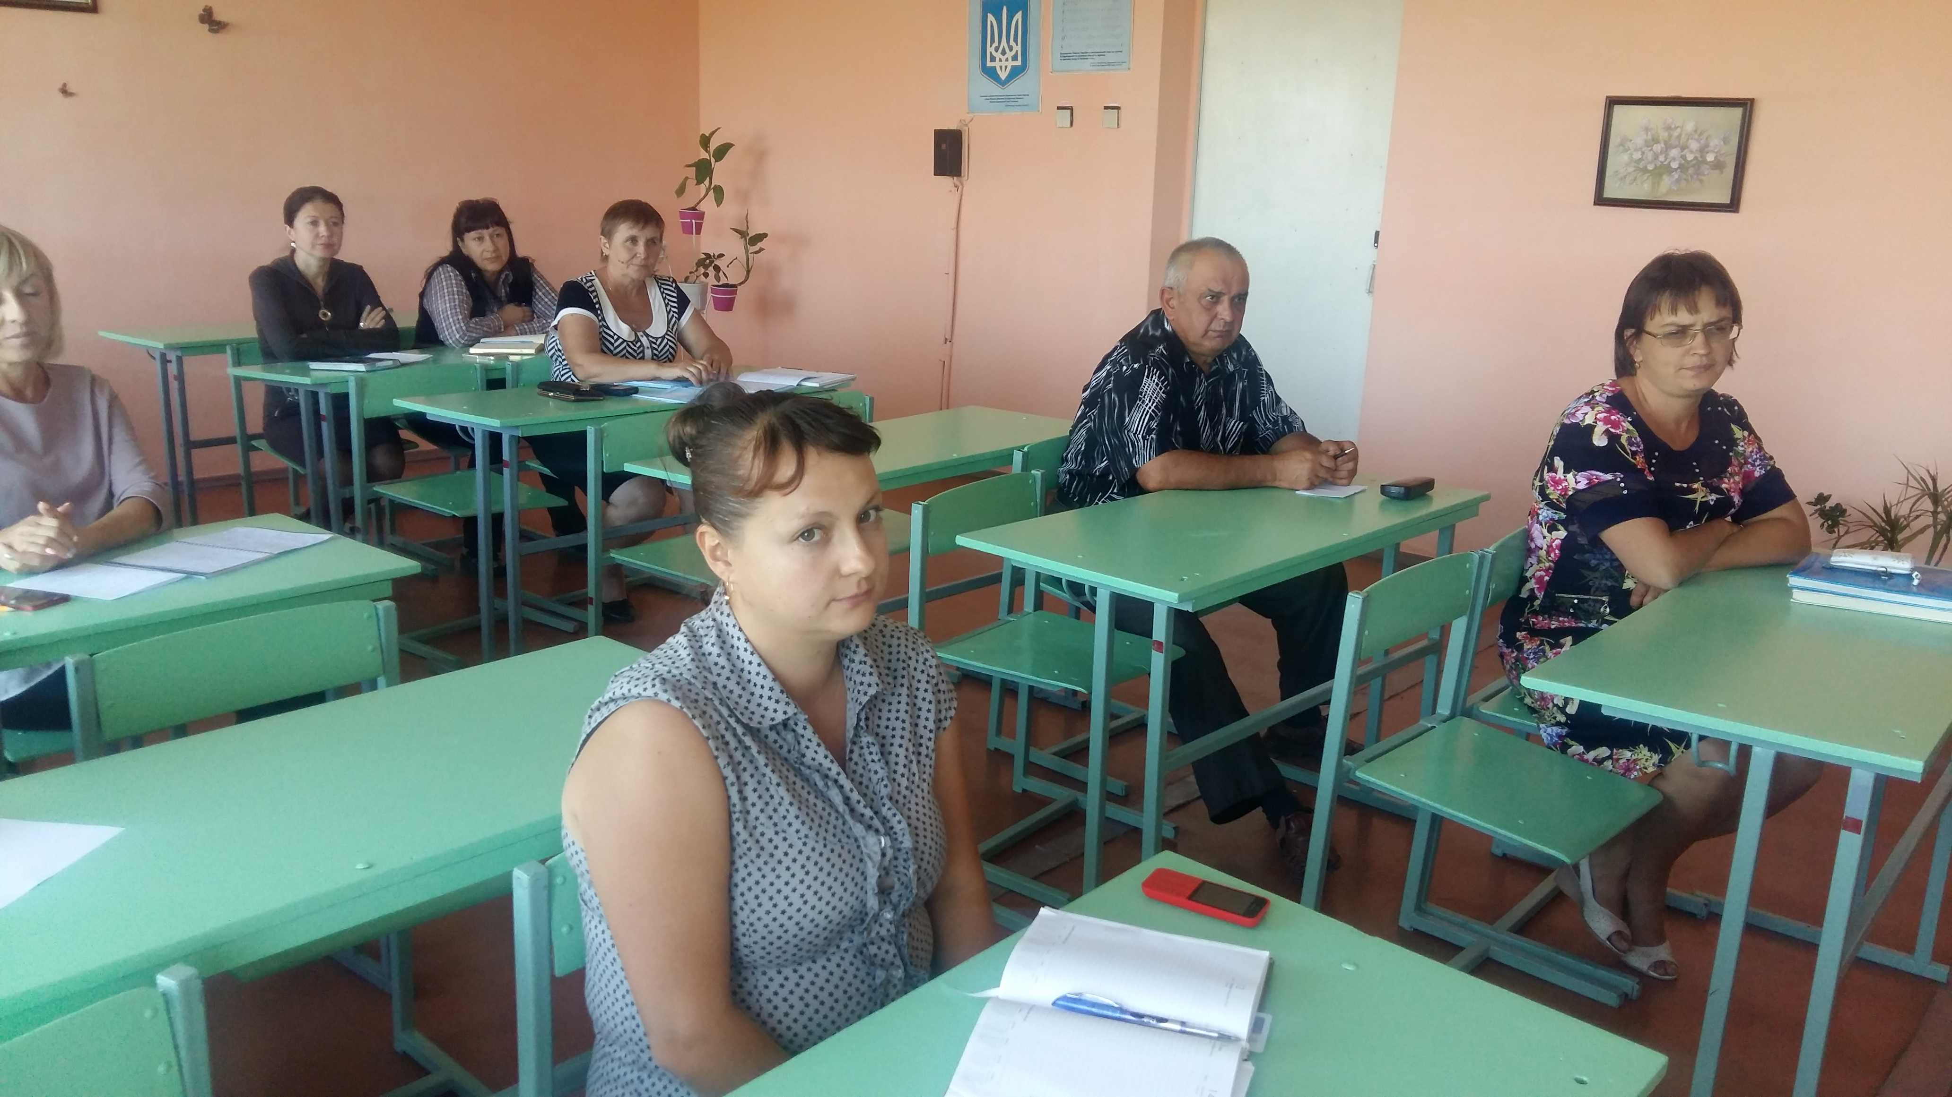
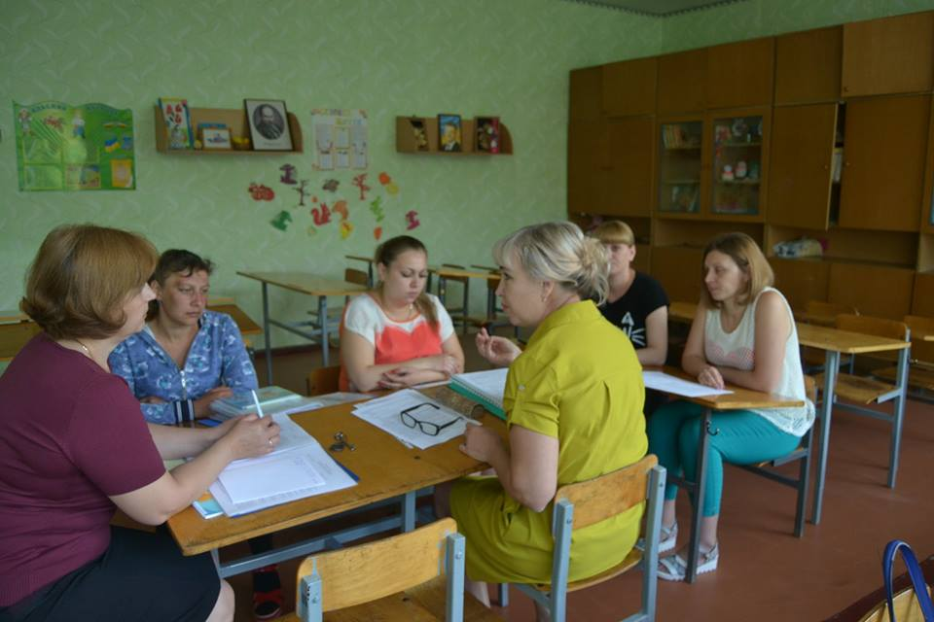
Шкільна команда супроводу дитини з ООП
Засідання щодо погодження індивідуальної програми розвитку
Підсумкове засідання про ефективність стратегій, які реалізувалися протягом навчального року

Slide 4
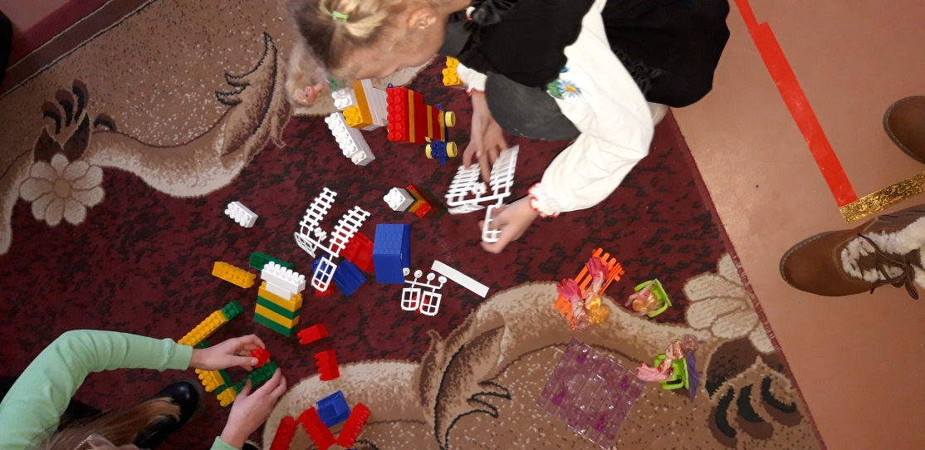
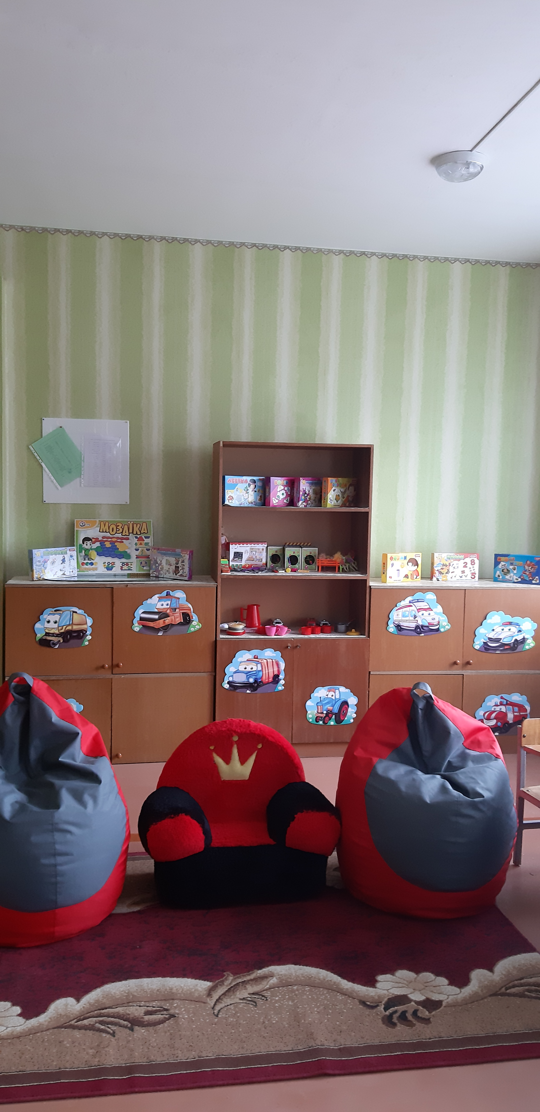
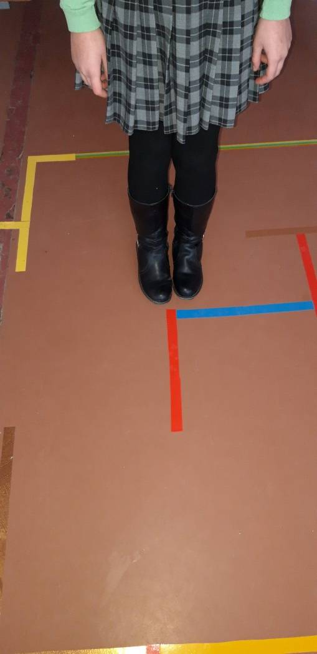
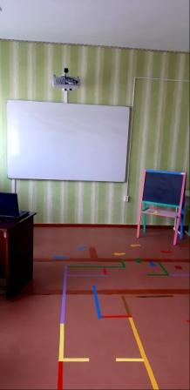
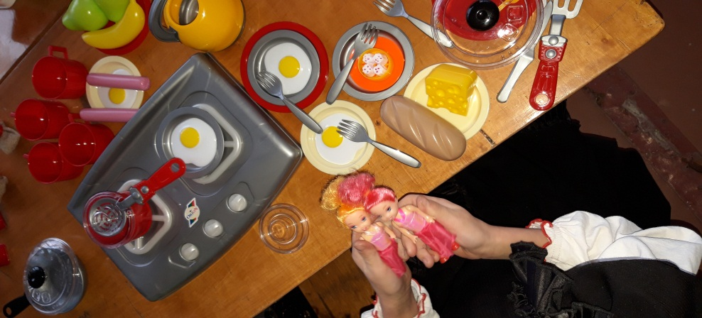
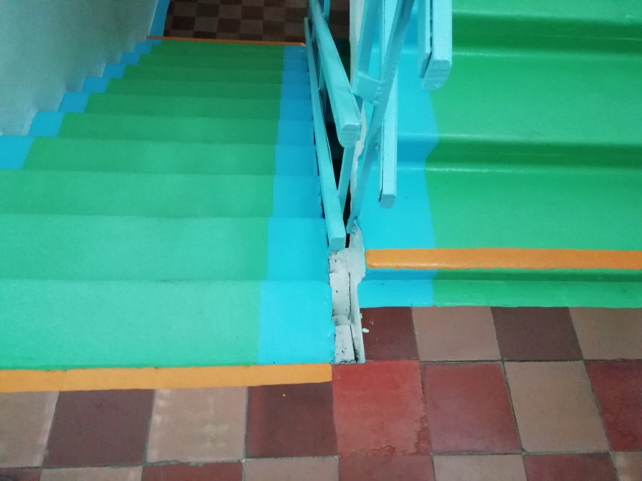
КОМФОРТНІ УМОВИ ДЛЯ НАВЧАННЯ
ОБЛАДНАНА РЕСУРСНА КІМНАТА
Простір для зручного та результативного навчання дітей базується на індивідуальному підході щодо усунення труднощів у навчанні та соціалізації дитини з залученням або повним подальшим переходом у загальноосвітній клас.

Slide 5
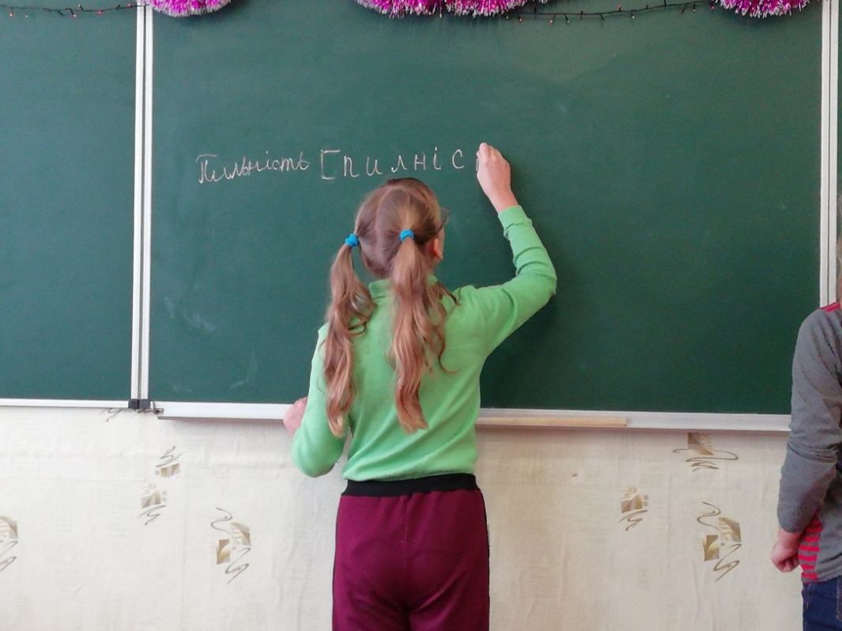
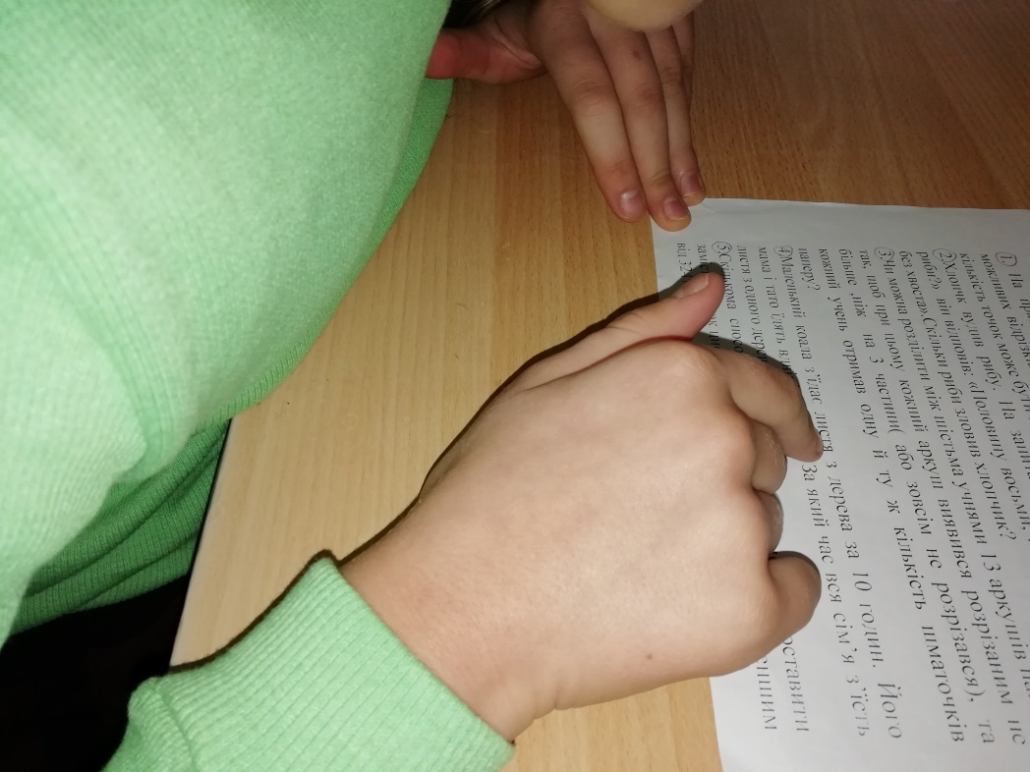
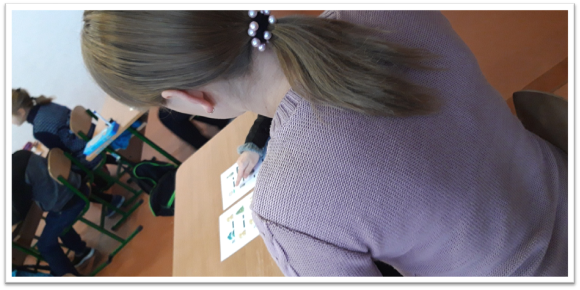
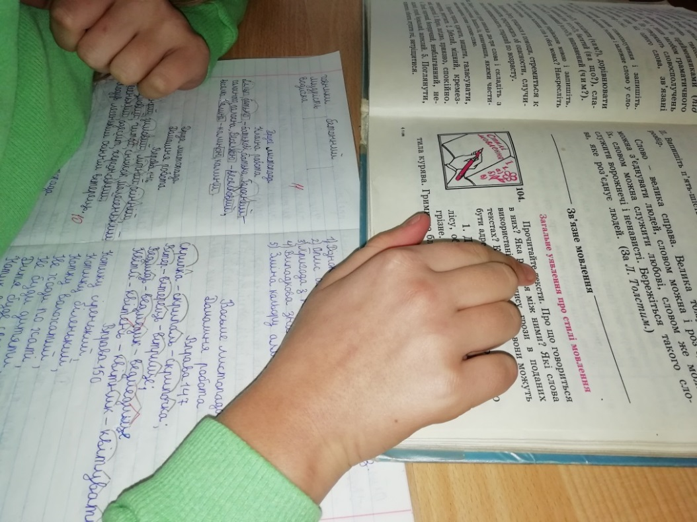
Використання карток та підручників із збільшеним шрифтом, які не втомлюють зір, для успішного виконання завдань
Робота з дидактичними
картками на уроці
української мови
«Усне складання речень на основі спостережень, за малюнком».

Slide 6
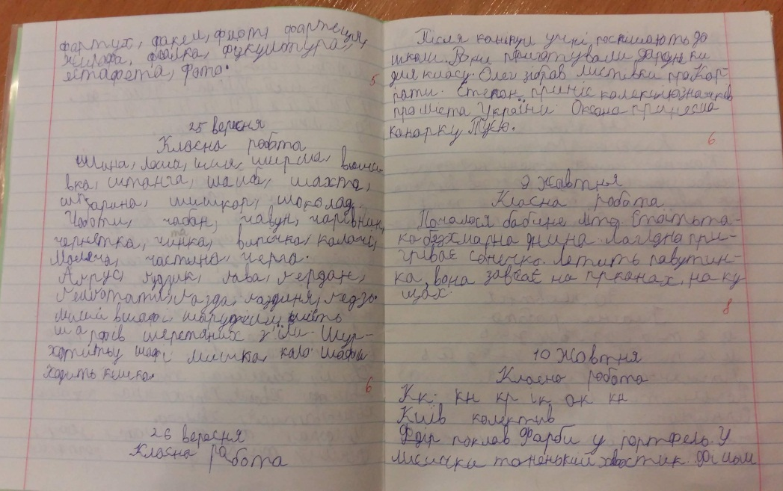
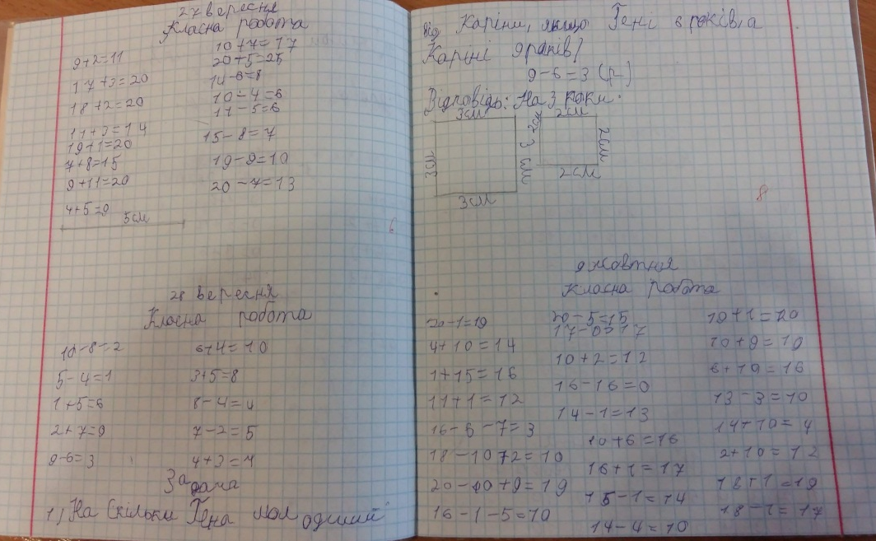
Ведення зошита та каліграфія 2 клас 2017-2018 н. р.
Досягнення учениці
на даний час
3 клас 2018-2019 н. р.

Slide 7
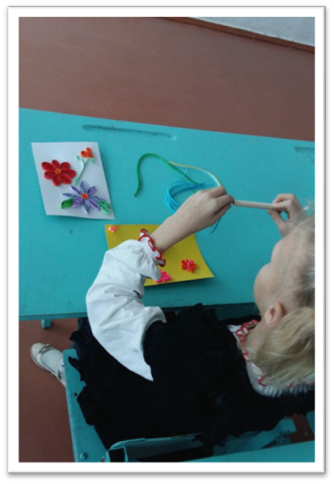
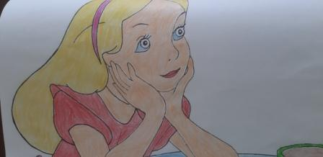
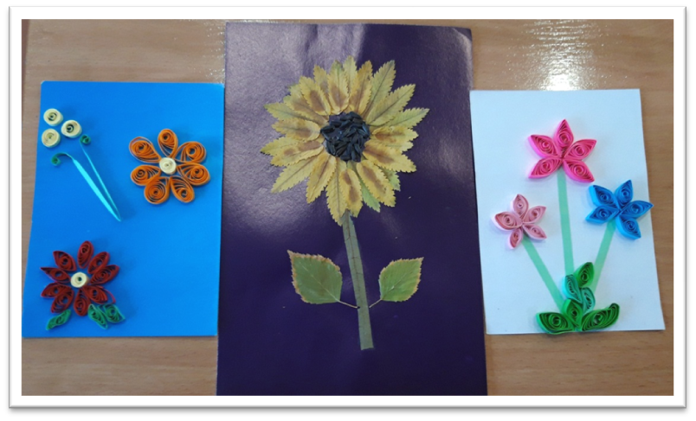
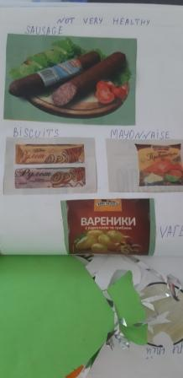
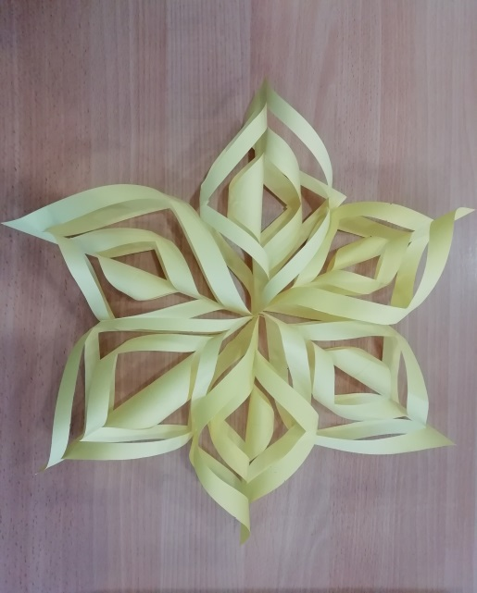
УЧАСТЬ У ТВОРЧИХ КОНКУРСАХ

Slide 8
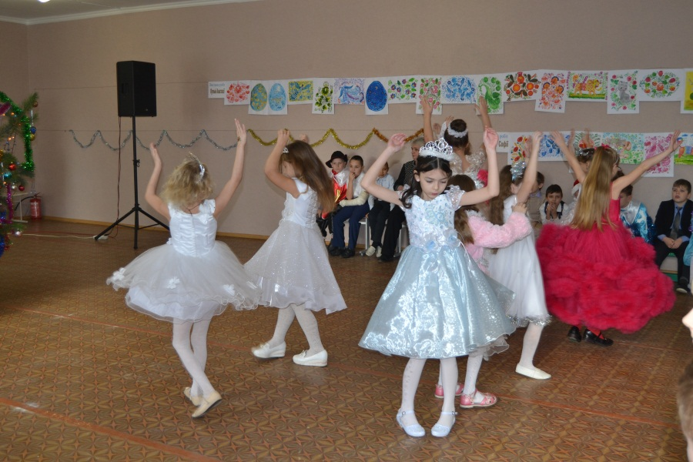
Новий рік
«Танець сніжинок»
Казка «Вінні Пух»
«День захисту дітей»
УЧАСТЬ У ПОЗАКЛАСНИХ ЗАХОДАХ

